Slide 1
Pimp My Fridge
Exia A2 – 2018
Yoan Biquet – Patrick-Ivann Origo – Romain Witz

Slide 2
Fonctionnement général
Le système électronique
L’utilisation de l'Arduino
L’interface de pilotage
Bilan du projet
2

Slide 3
Fonctionnement général
Contrôle de la température du frigo
Afficher l’évolution des températures
Alerte en cas de condensation
Alerte en cas d’augmentation anormale de la température
3

Slide 4
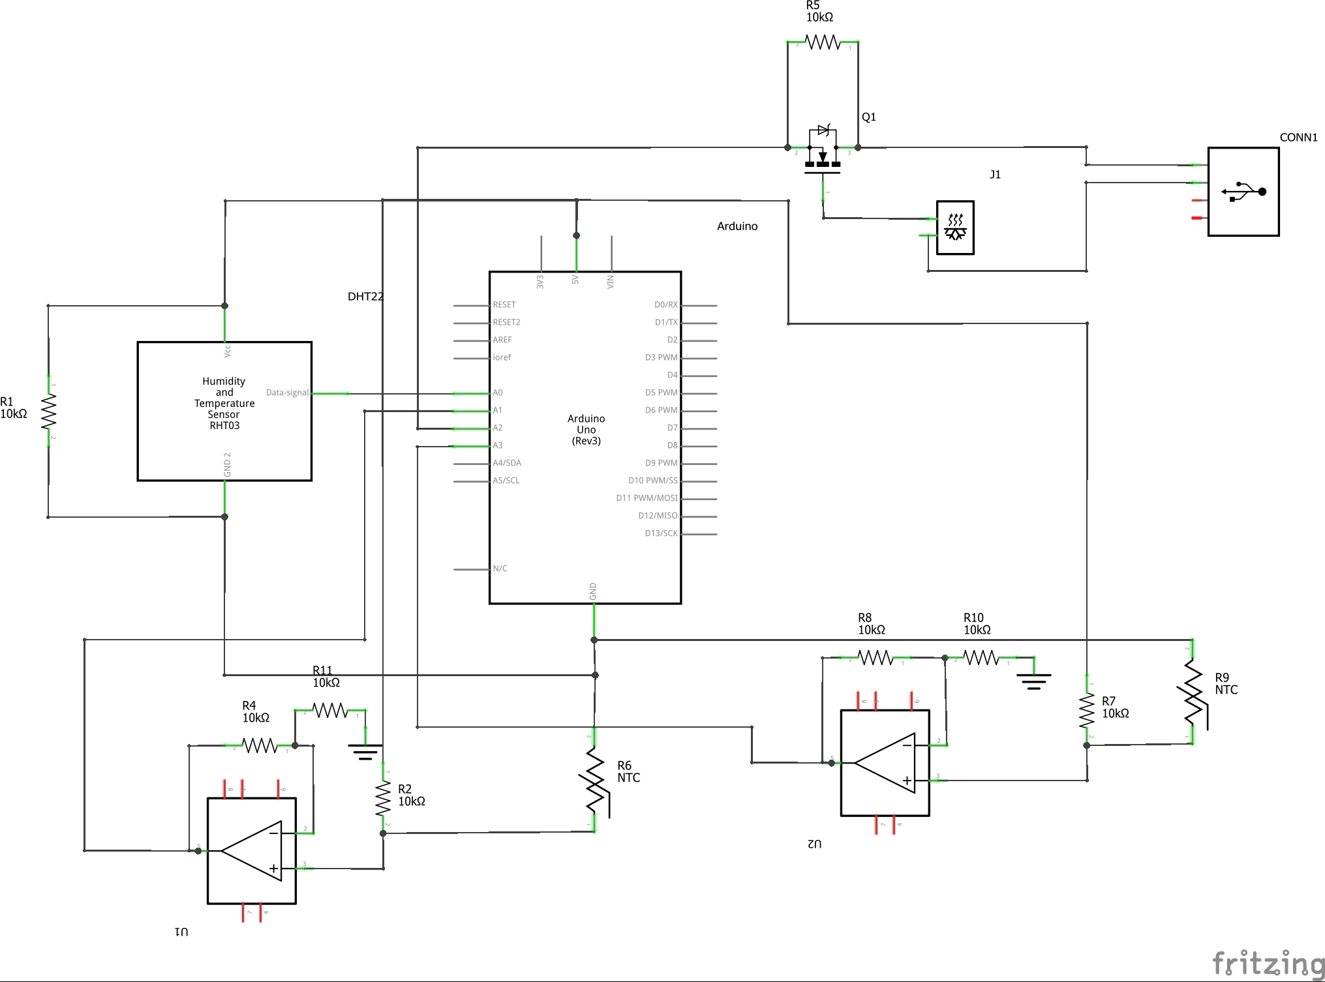
Le système électronique
Thermistances
Capteur de température et d’humidité
Arduino
Amplificateur non inverseur
Peltier
Transistor MOSFET
4

Slide 5
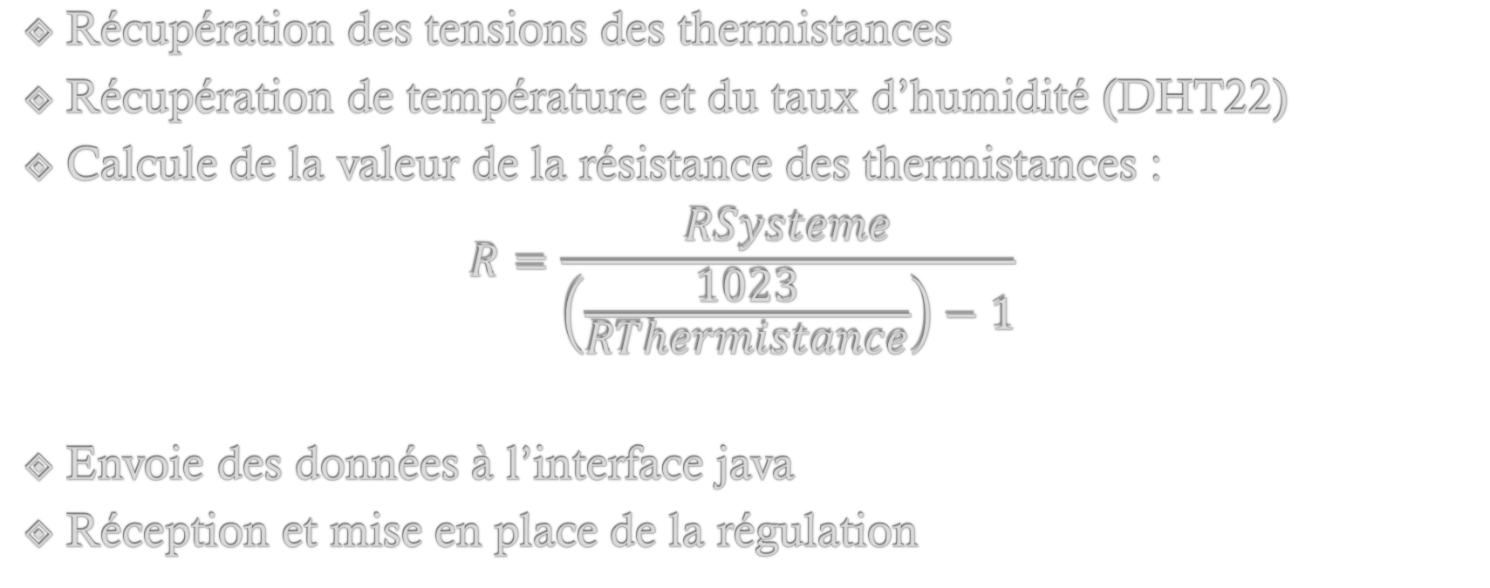
L’utilisation de l’Arduino
Récupération des tensions des thermistances
Récupération de température et du taux d’humidité (DHT22)
Calcule de la valeur de la résistance des thermistances :
$$R=\frac{RSysteme}{\left(\frac{1023}{RThermistance}\right)−1}$$
Envoie des données à l’interface java
Réception et mise en place de la régulation
5

Slide 6
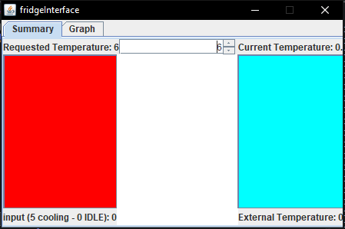
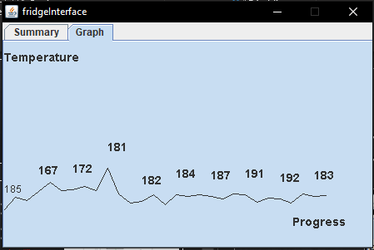

L’interface de pilotage
Interface utilisateur graphique
Point de rosée : $T= \frac{237,7K}{17,7 −K} | K=\frac{237,7T}{17,7+T}+Log(u_r)$
Steinhart-Hart : $\frac{1}{T}=A+B\ln\left(R\right)+C [{\ln\left(R\right)]}^{3}$
6

Slide 7
L’interface de pilotage
Communication Arduino (half duplex) à intervalle régulier
Gestion des calculs et conversion des données
Récupération valeur humidité
Récupération de résistance
Récupération de valeur de température
Calcul des écarts de consigne et de mesure coté réfrigérateur
Émission « d’alerte » pour le point de rosée, température max
Suivi et affichage des température dans le réfrigérateur
Émission de consigne de température
7

Slide 8
Bilan du projet

